Slide 1
Περί εκπαιδευτικής έρευνας
Ευαγγελία Μαυρικάκη
Καθηγήτρια Π.Τ.Δ.Ε., Παν/μίου Αθηνών
Ναυαρίνου 13^{Α}, 4^{ος} όροφος, γραφείο 5,
Τηλ. 2103688033
emavrikaki@primedu.uoa.gr

Slide 2
Γιατί είναι απαραίτητο ένα μάθημα περί εκπαιδευτικής έρευνας?
Απαραίτητη σε έναν επιστήμονα του χώρου.
Μπορείτε να χρησιμοποιήσετε τις τεχνικές που θα μάθετε για να αξιολογείτε επιχειρήματα.
Για να καταφέρετε να αξιολογείτε καλύτερα συζητήσεις σχετικά με έρευνες που ακούτε και βλέπετε στα ΜΜΕ, στο διαδίκτυο ή σε επαγγελματικές συναντήσεις.
Θα μάθετε
ότι δεν γίνονται με τον ίδιο τρόπο όλα τα είδη έρευνας.
πώς να διατυπώνετε σωστά ερευνητικά ερωτήματα.

Slide 3
Τι είναι έρευνα;
Η μεθοδική αναζήτηση που κάνει κάποιος για να προσθέσει κάτι επιπλέον στις γνώσεις του και στις γνώσεις των άλλων, με την ανακάλυψη σημαντικών πραγμάτων ή απόψεων.
Η συστηματική διαδικασία συλλογής και ανάλυσης πληροφοριών (δεδομένων) με σκοπό να αυξήσουμε την κατανόηση του φαινομένου που μας αφορά ή μας ενδιαφέρει.
Μια δραστηριότητα που συμβάλλει στην κατανόηση ενός φαινομένου [Kuhn, 1962; Lakatos, 1978]:
      Φαινόμενο: ένα σύνολο συμπεριφορών κάποιας/ων οντότητας/οντοτήτων που θεωρείται ενδιαφέρουσα από μια ερευνητική κοινότητα
      Κατανόηση: γνώση που επιτρέπει την πρόβλεψη της συμπεριφοράς κάποιας όψης ενός φαινομένου
      Δραστηριότητες που θεωρούνται κατάλληλες για την παραγωγή γνώσης είναι οι ερευνητικές μέθοδοι και τεχνικές που εφαρμόζει μια ερευνητική κοινότητα

Slide 4
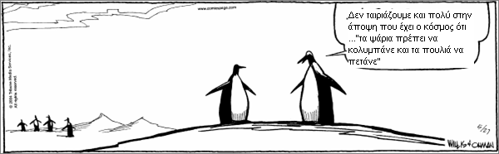

Επιστήμη vs “Κοινή Λογική”
Η κοινή λογική δεν χρειάζεται επιβεβαίωση
  «Μάτια που δεν βλέπονται γρήγορα λησμονιούνται»
  «Η απόσταση φουντώνει την αγάπη»
Η κοινή λογική δεν έχει συγκεκριμένα όρια
  «Το κακό τριτώνει»
Η γλώσσα της κοινής λογικής είναι πολύ γενική
  Τι προσδιορίζεται ως «παλιό» ή «νέο»
Επιστημονικά συμπεράσματα μπορεί να αποδειχτούν εσφαλμένα
«Για την ελονοσία (malaria) ευθύνεται ο κακός αέρας»
Η επιστήμη μας βοηθά να εμβαθύνουμε περισσότερο σε ένα ζήτημα
Ποιος μεσαίος κύκλος είναι μεγαλύτερος;
Πηγή: Nagel, Ernest (1979). “Ch. 1, Introduction” The Structure of Science, Hackett Publishing.

Slide 5
Τι θεωρείται «αυτονόητο» στην έρευνα
Γραμμικότητα της διαδικασίας
Πρέπει να είναι «Δίκαιη & ισορροπημένη»
  Αμερόληπτοι ερευνητές
  Αμερόληπτα πειράματα
  Αμερόληπτες δημοσιεύσεις
Η συγγραφή δεν είναι τόσο σημαντική
  Π.χ. μια καλή επιστημονική έρευνα που όμως δεν είναι καλά γραμμένη θα δημοσιευτεί
Η θεωρία ακολουθεί τα δεδομένα
  Π.χ. νέα δεδομένα ανατρέπουν προηγούμενες θεωρίες
Είναι πάντα όμως έτσι;

Slide 6
Θέματα που αφορούν την έρευνα και που συχνά δεν παραδεχόμαστε

Slide 7
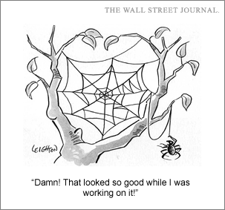
Η έρευνα δεν είναι μια γραμμική διαδικασία
  Απλά είναι γραμμένη σαν να είναι
  Τα άρθρα συχνά γράφονται και προς τα πίσω:
    άπαξ και γνωρίζεις τα αποτελέσματα ξέρεις ποια είναι η σημαντική βιβλιογραφία

Slide 8
Η αξία της έρευνας (η επιρροή της) έγκειται περισσότερο στο αν είναι σημαντική παρά στον όγκο της
1 καλή δημοσιευμένη ιδέα αξίζει πάνω από 100 μέτρια άρθρα
Ωστόσο και «Η ποσότητα έχει τη δική της ποιότητα»

Slide 9
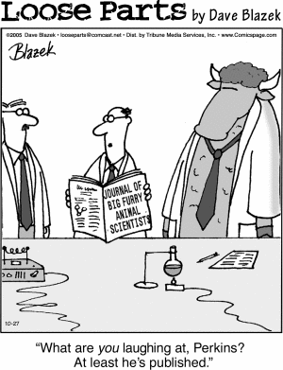
Οι δημοσιευμένες έρευνες συνήθως θεωρούνται καλές, αν και δεν είναι πάντα
Ωστόσο μια αδημοσίευτη έρευνα είναι πρακτικά άνευ αξίας
Τι θα είχε γίνει αν ο Δαρβίνος δεν είχε τελικά δημοσιεύσει το έργο του?

Slide 10
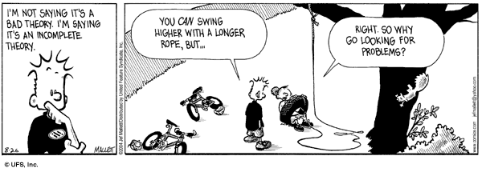
Η έρευνα βασίζεται στο παρελθόν
  …καταστρέφοντάς το (δημιουργώντας νέες θεωρίες),
  …ή υποστηρίζοντάς το (επαναληπτικές μελέτες)

Slide 11
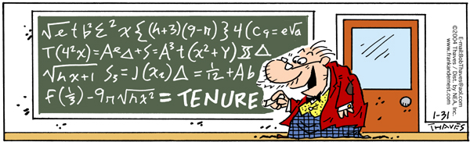
Έρευνα που δεν είναι κατανοητή είναι άχρηστη
  Αλλά μπορεί να παρατείνει το χρόνο παραμονής σας σε ένα ερευνητικό κέντρο ☺
TENURE= διάρκεια θητείας

Slide 12
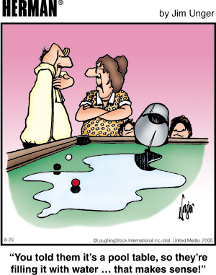
Η έρευνα απαιτεί συγκεκριμένη γλώσσα και τρόπο γραφής

Slide 13
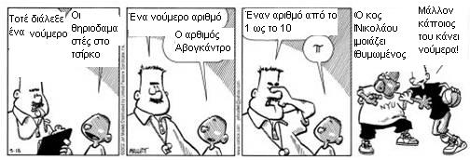
Γιατί είναι τόσο «ξύλινος» ο λόγος των επιστημονικών κειμένων;
Οι λέξεις έχουν διαφορετικές σημασίες σε διαφορετικά πλαίσια

Slide 14
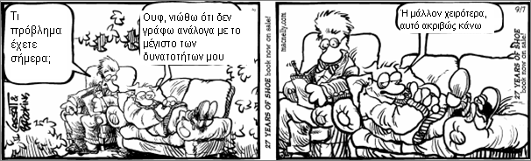
Συγγραφή
«Υπάρχουν δύο πολύ σημαντικές στιγμές κατά τη διάρκεια συγγραφής:
η μία είναι όταν ξεκινάς
και η άλλη είναι όταν πετάς αυτό που έγραψες στο καλάθι των αχρήστων»
(Samuel Beckett)

Slide 15
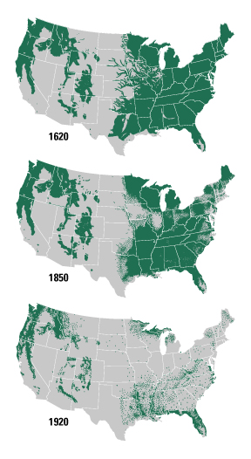
Η συγγραφή οριοθετεί τα αποτελέσματα
“Υπάρχουν λιγότερα δάση στις ΗΠΑ”
Αλήθεια ή Λάθος?
- «Το αμερικανικό υπουργείο Γεωργίας υποστηρίζει ότι στην Αμερική υπάρχουν σήμερα 3 εκατομμύρια τετραγωνικά χιλιόμετρα δάσους. Το 1920 υπήρχαν 1,8 εκατομμύρια τετραγωνικά χιλιόμετρα δάσους.”
σε αντίθεση με το
- “Σχεδόν οι μισές ΗΠΑ έχουν αποψιλωθεί για καύσιμα, δομικά υλικά και για δημιουργία καλλιεργήσιμων εκτάσεων.”
Και οι δύο δηλώσεις είναι αληθείς ανάλογα με το τι ορίζουμε δάσος (γηραιό, νέο κ.λπ.) κ.ά.

Slide 16
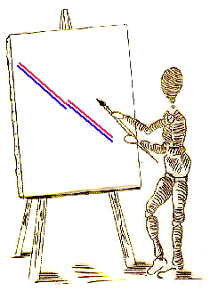
Η οφθαλμαπάτη Poggendorff ή παίζοντας με τις κλίμακες
Ίδια δεδομένα, αλλά διαφορετική η εντύπωση

Slide 17
Κριτική απέναντι στην «καθιερωμένη άποψη» για την κοινωνική έρευνα
Τα κοινωνικά φαινόμενα δεν υπάρχουν «εκεί έξω» αλλά μέσα στο μυαλό των ανθρώπων και των ερμηνειών τους.
Η πραγματικότητα δεν μπορεί να οριστεί αντικειμενικά, αλλά μόνον υποκειμενικά. Η πραγματικότητα είναι ερμηνευμένη κοινωνική δράση.
Η υπερβολική έμφαση που δίνεται στην ποσοτική μέτρηση είναι εσφαλμένη και αδικαιολόγητη καθώς δεν μπορεί να συλλάβει το πραγματικό νόημα της κοινωνικής συμπεριφοράς.
Η ποσοτική έρευνα περιορίζει την εμπειρία με δύο τρόπους: α. καθοδηγώντας την έρευνα σε ό,τι γίνεται αντιληπτό από τις αισθήσεις και β. χρησιμοποιώντας μόνο τυποποιημένα εργαλεία που βασίζονται σε ποσοτικά δεδομένα για να ελέγχουν υποθέσεις.
Η ποσοτική έρευνα επιχειρεί να ουδετεροποιήσει τους ερευνητές ή να μειώσει ή να ελαχιστοποιήσει όσο είναι δυνατόν την επίδρασή τους στο αντικείμενο της έρευνας.
Η ποσοτική έρευνα έχει ως υπόδειγμα τις ΦΕ. Ωστόσο οι μέθοδοι των ΦΕ δεν είναι κατάλληλες για την κοινωνική έρευνα. Οι άνθρωποι δεν είναι απλώς φυσικά στοιχεία αλλά κοινωνικά πρόσωπα, δρώντα άτομα με τις επιθυμίες, τις αντιλήψεις και τα ενδιαφέροντά τους.

Slide 18
…Κριτική για την «καθιερωμένη άποψη» στην κοινωνική έρευνα
Επειδή η ποσοτική έρευνα στηρίζεται στις αρχές των ΦΕ (αντικειμενικότητα, ουδετερότητα) τα ερευνητικά αντικείμενα εκλαμβάνονται ως επιστημονικά αντικείμενα και αντιμετωπίζονται αναλόγως => Οι αποκρινόμενοι αντιμετωπίζονται ως αντικείμενα και ως πληροφορητές ή πηγές δεδομένων. Αλλά οι κοινωνικές επιστήμες δεν είναι ΦΕ και οι αποκρινόμενοι δεν είναι αντικείμενα, αλλά συνέταιροι και «ειδικοί» τις απόψεις των οποίων επιζητούμε.
Οι ποσοτικοί ερευνητές επιδιώκουν να επιτύχουν την αντικειμενικότητα στην έρευνά τους – θεωρούν ότι αυτή είναι μια από τις πιο σημαντικές ιδιότητες της κοινωνικής έρευνας και χρησιμοποιούν διάφορες μεθόδους για να την επιτύχουν, όπως η τυποποίηση.
Όμως, η τυποποίηση και η αποστασιοποίηση από το ερευνητικό αντικείμενο δεν εξασφαλίζουν την αντικειμενικότητα επειδή οι αντιλήψεις και τα νοήματα του ερευνητή διαπερνούν ποικιλοτρόπως την ερευνητική διαδικασία. Η τυποποίηση καταλήγει στη μετατροπή του υπό μελέτη κοινωνικού κόσμου σε έναν τεχνητό κόσμο που δεν έχει καμία απολύτως σχέση με τον πραγματικό κόσμο. Η αντικειμενικότητα δεν είναι απαραίτητη. Η προσωπική ανάμιξη του ερευνητή είναι αναγκαία προκειμένου να τον βοηθήσει να μπει στη θέση του αποκρινόμενου και να δει την ανθρώπινη ζωή μέσα από τους ίδιους τους ανθρώπους.

Slide 19
Η έρευνα είναι μια κοινωνική διαδικασία

Slide 20
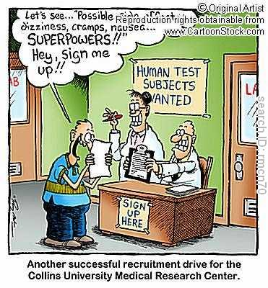
10 αμφιλεγόμενες πρακτικές στην κοινωνική έρευνα…
Η εμπλοκή ανθρώπων χωρίς τη γνώση ή τη συγκατάθεσή τους
Ο καταναγκασμός τους σε συμμετοχή
Η απόκρυψη πληροφοριών σχετικά με την αληθή φύση της έρευνας
Η εξαπάτηση του συμμετέχοντος με άλλους τρόπους
Η παρακίνηση των συμμετεχόντων να διαπράξουν ενέργειες που μειώνουν την αυτοεκτίμησή τους

Slide 21
…10 αμφιλεγόμενες πρακτικές στην κοινωνική έρευνα
Η παραβίαση των δικαιωμάτων αυτοπροσδιορισμού (π.χ. σε μελέτες που προωθούν την προσωπική αλλαγή)
Η έκθεση των συμμετεχόντων σε φυσικό ή ψυχολογικό άγχος
Η παραβίαση της ιδιωτικής τους ζωής
Η απόκρυψη του οφέλους από κάποιους συμμετέχοντες (π.χ. στις ομάδες σύγκρισης)
Η αντιμετώπιση των συμμετεχόντων με άδικα μέσα, χωρίς αβρότητα ή σεβασμό

Slide 22
Πεδία εκπαιδευτικής έρευνας
  Διοίκηση, Αναλυτικά Προγράμματα
  Συμβουλευτική και ανθρώπινη εξέλιξη
  Εκπαίδευση επιμέρους επαγγελματιών
  Διδακτική και μάθηση
  Μετρήσεις και ερευνητική μεθοδολογία
  Αξιολόγηση σχολικής μονάδας και ανάπτυξη προγραμμάτων
  Κοινωνιολογία της εκπαίδευσης
  Διδασκαλία και Εκπαίδευση εκπαιδευτικών

Slide 23
Στόχοι της εκπαιδευτικής έρευνας
1^{ος} Εξερεύνηση, ή προσπάθεια παραγωγής ιδεών σχετικά με κάποια φαινόμενα.
2^{ος} Περιγραφή, ή προσπάθεια να περιγραφούν τα χαρακτηριστικά ενός φαινομένου.
3^{ος} Εξήγηση, ή προσπάθεια να φανεί ο τρόπος και οι αιτίες που ένα φαινόμενο λειτουργεί με καθορισμένο τρόπο.
4^{ος} Πρόβλεψη, ή προσπάθεια να προβλέψουμε
5^{ος} Επιρροή, ή προσπάθεια να εφαρμόσουμε την έρευνα ώστε να καταφέρουμε να προκύψουν συγκεκριμένα αποτελέσματα.

Slide 24
Πώς ξεκινάμε μια έρευνα?
Θέτουμε το ερευνητικό ερώτημα
Έχει ήδη απαντηθεί;
Επισκόπηση της βιβλιογραφίας και του διαδικτύου
Τι άλλο θα χρειαστεί να σκεφτώ
Θέματα χρόνου, πιθανής χρηματοδότησης, συνεργασίας
Ηθικά ζητήματα που ίσως προκύπτουν
Πρόσβαση σε δεδομένα

Slide 25

Η έρευνα θα σας οδηγήσει σε ένα ταξίδι για να ανακαλύψετε:
Τι είναι ήδη γνωστό.
Τι είναι ακόμη άγνωστο.
Τι αξίζει να μάθετε.
Τι μπορείτε να μάθετε.
Ποιος είναι ο καλύτερος τρόπος να σχεδιάσετε μια μελέτη προκειμένου να βρείτε απαντήσεις στο :
  - τι είναι άγνωστο,
  - τι αξίζει να μάθετε και
  - τι μπορείτε να μάθετε.

Slide 26
Η θεωρητική ροή της ερευνητικής διαδικασίας
Πρόβλημα
Μοντέλο &
υποθέσεις
Γενίκευση
Ερευνητικός
σχεδιασμός
Ανάλυση
δεδομένων
Μέτρηση
Συλλογή
δεδομένων
Notes:
* put up Overhead TM-2
“normal science”

Slide 27
Η πραγματική ροή της ερευνητικής διαδικασίας
Πρόβλημα
Μοντέλο &
υποθέσεις
Γενίκευση
Ερευνητικός
σχεδιασμός
Ανάλυση
δεδομένων
Μέτρηση
Συλλογή
δεδομένων
Notes:
* put up Overhead TM-2
“normal science”

Slide 28
Αξιολογώντας μια έρευνα.
Ερωτήματα που πρέπει να θέτετε
Η μελέτη ήταν πειραματική ή μη πειραματική?
Αν ήταν πειραματική τότε κατά το σχεδιασμό της συμπεριλήφθηκαν ομάδες ελέγχου;
Ο ερευνητής κατέταξε τυχαία τους συμμετέχοντες στις διαφορετικές ομάδες;
Πώς έλεγξαν οι ερευνητές την επίδραση εξωγενών μεταβλητών;
Πώς επιλέχθηκαν οι συμμετέχοντες στην έρευνα;
Ο ερευνητής χρησιμοποίησε τεχνικές που συμβάλλουν στη μείωση των επιδράσεων των προκαταλήψεων;

Slide 29
Η κατανόηση της σχετικής ορολογίας, των χαρακτηριστικών των διαφορετικών τύπων έρευνας και του πώς η έρευνα μπορεί να σχεδιαστεί ώστε να παρέχει αδιάσειστες αποδείξεις θα σας επιτρέψει να αξιολογήσετε κριτικά τα ερευνητικά αποτελέσματα και να λαμβάνετε αποφάσεις βασισμένες σε ερευνητικά δεδομένα.

Slide 30
Ερευνητικά επίπεδα
Αναφορά
  Τι έκανε κάποιος άλλος
Περιγραφή
  Ποιος, τι, που, πότε, πώς
Επεξήγηση
  Γιατί
Πρόβλεψη
  Τι θα συμβεί εάν…

Slide 31
Βασική και Εφαρμοσμένη έρευνα
Οι ερευνητικές εργασίες μπορούν να τοποθετηθούν κατά μήκος μιας γραμμής στα άκρα της οποίας θα βρίσκονται οι λέξεις βασική έρευνα και εφαρμοσμένη έρευνα.
Ο βασικός αποδέκτης της βασικής και της εφαρμοσμένης έρευνας είναι τα επιστημονικά και επαγγελματικά ερευνητικά περιοδικά.

Slide 32
βασική έρευνα
  αναζητά τα αίτια των φαινομένων και των γεγονότων που παρατηρούνται χωρίς να υπάρχει προσδοκία για συγκεκριμένη εφαρμογή (π.χ. η έρευνα στα laser στη δεκαετία του ΄60 οδήγησε σε πολλά τεχνολογικά προϊόντα της καθημερινής μας ζωής όπως CD, DVD, ιατρικές εφαρμογές κ.ά.)
  Στοχεύει στη δημιουργία ουσιώδους γνώσης και ενός γενικού θεωρητικού πλαισίου κατανόησης του φυσικού και του κοινωνικού κόσμου.

Slide 33
εφαρμοσμένη έρευνα
  Επιδιώκει να εξυπηρετήσει κάποια πρακτική ανάγκη – αποβλέπει στην πρακτική εφαρμογή των γνώσεων
Εστιάζει στην απάντηση σε καθημερινά ερωτήματα για να παρέχει σχετικά άμεσες λύσεις.
Οι θεματικές της συχνά προσδιορίζονται από τα σύγχρονα εκπαιδευτικά προβλήματα και από τους προβληματισμούς αυτών που καθορίζουν την εκπαιδευτική πολιτική.

Slide 34
Επιστημολογία, μεθοδολογία και μέθοδος
Η ερευνητική μέθοδος είναι η τεχνική που χρησιμοποιείται για τη συλλογή τεκμηρίων.
Μεθοδολογία είναι η θεωρία και ανάλυση του πώς προχωρά ή πώς θα έπρεπε να προχωρά η έρευνα, κάτι που συνήθως εξαρτάται από το εκάστοτε γνωστικό αντικείμενο.
Επιστημολογία είναι η θεωρία της γνώσης, ειδικότερα όσον αφορά τις μεθόδους για την προσέγγισή της, την εγκυρότητα και τη σκοπιά της και η διάκριση μεταξύ τεκμηριωμένων πεποιθήσεων και απόψεων.

Slide 35
Η σημασία των μεθόδων και της μεθοδολογίας
“Το πιο σύνηθες λάθος που γίνεται κατά την ανάγνωση [και διεξαγωγή] μιας έρευνας είναι να παραβλέπουμε τη μεθοδολογία και να επικεντρωνόμαστε στα συμπεράσματα. Εάν η μεθοδολογία δεν είναι η ενδεδειγμένη τότε ούτε τα αποτελέσματα και τα συμπεράσματα θα είναι σωστά.”
      Patricia Goubil-Gambrell

Slide 36
Αποτίμηση
Το/α ερευνητικό/ά ερώτημα/ερωτήματα είναι πολύ σημαντικά
Οι μέθοδοι πρέπει να είναι τέτοιες ώστε να οδηγήσουν σε απάντηση/ήσεις στο/α ερευνητικό/ά ερώτημα/ερωτήματα
Η μεθοδολογία καθοδηγεί την εφαρμογή των μεθόδων
Η επιστημολογία καθοδηγεί την ανάλυση
Όλα πρέπει να είναι ακριβή

Slide 37
Που δημοσιεύουμε τις έρευνες;

Slide 38
Διεθνή περιοδικά - Διδακτική Φυσικών Επιστημών
International Journal of Science Education
Journal of Science Teacher Education
Research in Science Education
Science & Education
Science Education
Studies in Science Education
Research in Science and Technological Education
EURASIA Journal of Mathematics, Science & Technology
Journal of Research in Science Teaching
Journal of Science Education and Technology
International Journal of Science and Mathematics Education
Cultural Studies of Science Education

Slide 39
Διεθνή περιοδικά - Διδακτική Βιολογίας
International Journal of Biology Education
Advances in Physiology Education
American Biology Teacher (the)
Biochemistry and Molecular Biology Education
Biology Education Online
Bioscene: Journal of College Biology Teaching
Bioscience Education E-Journal
Cell Biology Education
Journal of Biological Education
Journal of Microbiology & Biology Education

Slide 40
Διεθνή περιοδικά - Περιβαλλοντική Εκπαίδευση
Environmental Education Research
The Journal of Environmental Education
Australian Journal of Environmental Education
International Journal of Environmental and Science Education
Journal of Education for Sustainable Development
Journal of Outdoor and Environmental Education
The Journal of Health, Environment, & Education

Slide 41
Ελληνικά περιοδικά
Διδασκαλία των Φυσικών Επιστημών: Έρευνα & Πράξη
Θέματα Επιστημών και Τεχνολογίας στην Εκπαίδευση
Για την Περιβαλλοντική Εκπαίδευση

Slide 42
Εργασία για το επόμενο μάθημα
Περιηγηθείτε σε τρία (3) (όποια θέλετε) από τα προαναφερθέντα διεθνή περιοδικά, στα τεύχη της τελευταίας διετίας.
Κάντε μια κατηγοριοποίηση των θεματικών που πραγματεύονται και παρουσιάστε στην ολομέλεια τις τρεις πιο συχνά εμφανιζόμενες θεματικές.
Επιλέξτε μία θεματική και ένα άρθρο (εμπειρική έρευνα) που εντάσσεται σε αυτή τη θεματική για να το παρουσιάσετε στους συμφοιτητές/τριες σας. Θα έχετε στη διάθεσή σας 2 λεπτά έκαστος/η (αυστηρά), άρα επικεντρωθείτε στα σημαντικότερα όσον αφορά τη μεθοδολογία έρευνας και τα αποτελέσματα.

Slide 43
Προτεινόμενη βιβλιογραφία
Babbie, Earl. Εισαγωγή στην κοινωνική έρευνα [e-book] / Earl Babbie · μετάφραση Γιάννης Βογιατζής · επιμέλεια Κώστας Ζαφειρόπουλος. - Αθήνα : Κριτική, 2013. - 808σ. - (Επιστημονική Βιβλιοθήκη)
Cohen, L., & Manion, L. (1997). Μεθοδολογία Εκπαιδευτικής Έρευνας. (Χ. Μητσοπούλου & Μ. Φιλοπούλου, Μτφρ.). Αθήνα: Μεταίχμιο.
Mertens, Donna M. Έρευνα και αξιολόγηση στην εκπαίδευση και την ψυχολογία / Donna M. Mertens · μετάφραση Σταύρος Κυρανάκης, Παναγιώτα Μπιθαρά, Ματίνα Μαυράκη · επιμέλεια Ελένη Γιαννακοπούλου · επιμέλεια σειράς Βάσω Βασιλού - Παπαγεωργίου. - 1η έκδ. - Αθήνα : Μεταίχμιο, 2009
Robson, C. (2007) Η έρευνα του πραγματικού κόσμου. Αθήνα: Gutenberg.
Βάμβουκας Μ. (1998). Εισαγωγή στην ψυχοπαιδαγωγική έρευνα και μεθοδολογία. Αθήνα: Γρηγόρης.
Κυρίδης, Α., & Χρονοπούλου, Α. (2008). Περί επιστημονικής δεοντολογίας και πρακτικής. Αθήνα: τυπωθήτω- Γιώργος Δαρδανός, Πανεπιστήμιο Δυτικής Μακεδονίας.
Λαμπίρη-Δημάκη, Ι. (1996). Τι είναι μεθοδολογία. Στο Δ. Γ. Τσαούσης (επιμ.), Εισαγωγή στις Πανεπιστημιακές Σπουδές, (σσ. 139-150). Αθήνα: Gutenberg.
Ψαρρού, Μ.Κ., & Ζαφειρόπουλος, Κ. (2001). Επιστημονική Έρευνα. Αθήνα: τυπωθήτω – Γιώργος Δαρδανός.
Νούτσος, Π. (1998). Οδηγός ερευνητικής μεθοδολογίας. Αθήνα: Ελληνικά Γράμματα.
Ανδρεαδάκης, Ν. (2005). Οδηγός για την εκπόνηση και τη σύνταξη γραπτής ερευνητικής εργασίας. Αθήνα: Ατραπός.
Νόβα - Καλτσούνη, Χριστίνα. Μεθοδολογία εμπειρικής έρευνας στις κοινωνικές επιστήμες : Ανάλυση δεδομένων με τη χρήση του SPSS 13 / Χριστίνα Νόβα - Καλτσούνη · επιμέλεια σειράς Δ. Γ. Τσαούσης. - 1η έκδ. - Αθήνα : Gutenberg - Γιώργος & Κώστας Δαρδανός, 2006. - 283σ. · 24x17εκ. - (Βιβλιοθήκη Κοινωνικής Επιστήμης και Κοινωνικής Πολιτικής · 119)
ΧΡΗΣΙΜΕΣ ΙΣΤΟΣΕΛΙΔΕΣ
www.ekt.gr Εθνικό Κέντρο Τεκμηρίωσης (Αρχείο διδακτορικών διατριβών)

